Slide 1
CHKO BÍLÉ KARPATY

Slide 2
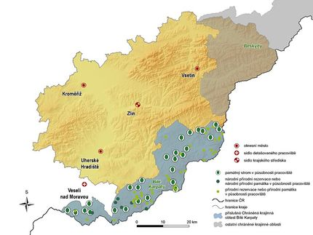
CHKO Bílé Karpaty
Bílé Karpaty vznikly vyvrásněním z mořských sedimentů
Byly vyhlášeny chráněnou krajinnou oblastí v roce 1980.
CHKO zasahuje do okresů Hodonín, Uherské Hradiště a Zlín. V roce 1996 bylo zařazeno na seznam biosférických rezervací UNESCO.
Poloha
Představují přirozenou ekologickou překážku pro migraci některých živočichů i rostlin a dovolují tím 'vzniku' druhů, jež se vlivem těchto překážek na jiném území nevyskytují - tzv. endemitů (př. čolek karpatský).

Slide 3
Geologie
Základní geologickou charakteristikou karpatských pohoří je flyšový vývoj.
Flyš je jednoslovný název pro střídání jílovcových a pískovcových hornin, díky čemuž dochází na území Bílých Karpat k častým sesuvům půd především v dešťovém období.
Flyšové půdy navíc trpí nedostatkem podzemních vod a vysokým povrchovým odtokem, způsobeným opět nepropustností jílovcových vrstev.
Jednu z mnoha zvláštností území Bílých Karpat, vzniklou díky jejich neobvyklému geologickému vývoji, představuje výskyt minerálních pramenů. Léčivé účinky těchto pramenů jsou využívány především v lázních Luhačovice.

Slide 4
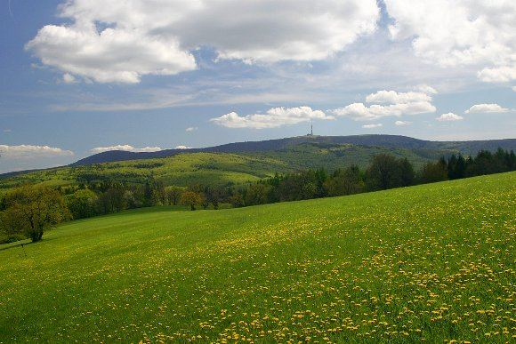
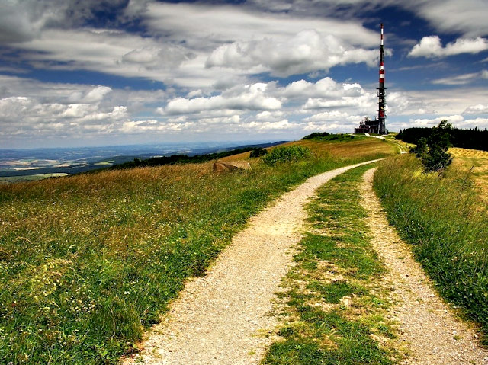
Nejvyšší vrchol a prales
Velké Javořiny - nejvyšší vrchol Bílých Karpat se jako neohrožený strážce upíná do výše 970m a tvoří tak přirozenou hranici mezi Českou a Slovenskou republikou.
Na jeho severozápadní straně leží jedna z nejstarších rezervací na Moravě vůbec. SPR - Javořina byla původními majiteli vyhlášena za chráněnou již v roce 1909.
Prales s přirozenou skladbou lesních společenstev se prozatím z velké části (Okolí rezervace bylo narušeno výsadbou smrků.), snad pro jeho vysokou polohu, daří ponechat přirozeném vývoji.
Z lesních porostů zde převažuje javor, buk a jasan.
Z chráněných a vzácných rostlin zde byly zaznamenány např. mléčivec alpský, sněženka podsněžník, lýkovec jedovatý a lilie zlatohlávek.
Z živočichů pak např. jasoň dymnivkový, mlok skvrnitý, krkavec velký a mnohé další živočišné druhy.

Slide 5
Lesy Bílých Karpat
Lesy Bílých Karpat zastupují bukové porosty.
Další významnou dřevinou je dub, který se vyskytuje zejména v teplejších oblastech. Konečný listnatý ráz lesů Bílých Karpat potom doplňují ostatní rozmanité druhy listnatých stromů.
V bylinném patře lesů lze nalézt několik vzácných druhů orchidejí, jako jsou např. různé druhy kruštíků, okrotice dlouholistá, okrotice bílá, vzácnější je pak výskyt okrotice červené, vstavač bledý a jiné.
Typickými obyvateli listnatých lesů s bohatým bylinným patrem Bílých Karpat jsou mlok skvrnitý, množství žab, z ptáků nejvíce lejsek šedý. V oblasti Vlárského průsmyku (v blízkosti hranic se Slovenskem směrem dolů od obce Brumov - Bylnice) se můžeme setkat s nemalým počtem lovné zvěře. Žijí zde např. divoká prasata, jeleni, jezevci, lišky a kromě mnoha dalších živočišných druhů také četná srnčí zvěř. Vzácně můžeme narazit na kočku divokou či na rysa nebo na medvěda.
Malé tajemství ne-li skvost Bílých Karpat - tesaříka alpského, lze spatřit jen na několika málo místech tohoto území.

Slide 6
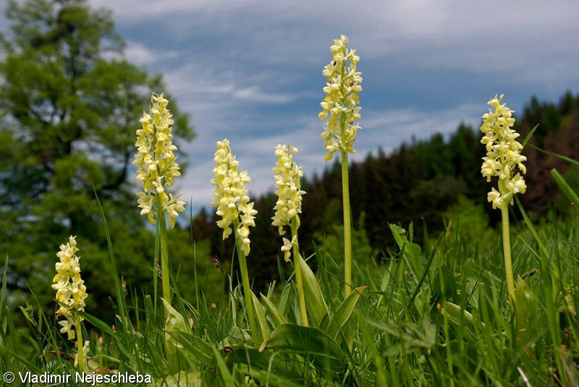
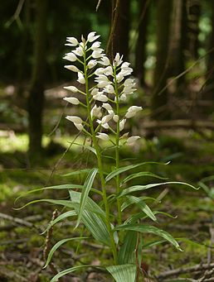
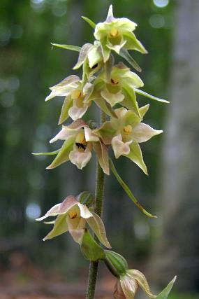
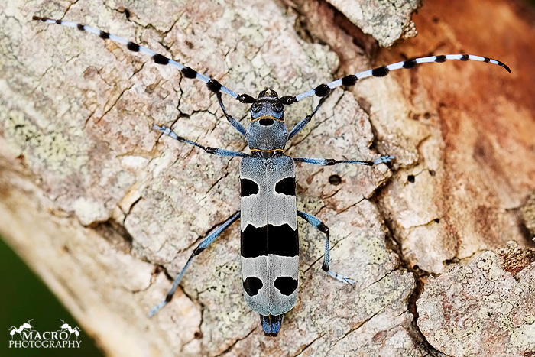
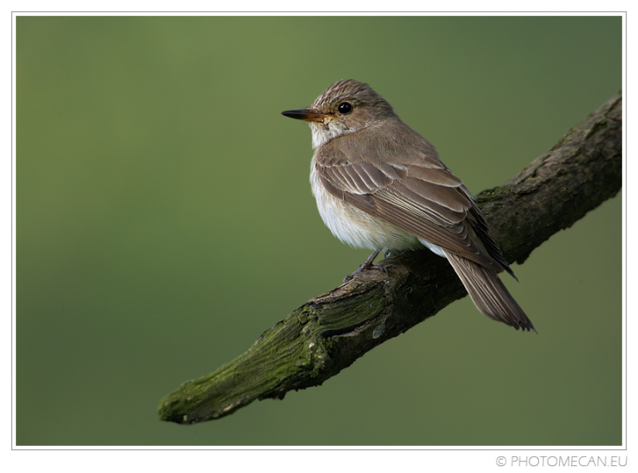
vstavač bledý
mléčivec alpský
okrotice dlouholistá
tesařík alpský
lejsek šedý
kruštík

Slide 7
CHPV – Sidonie – chr. přírodní výtvor
Pro svou floristickou a zoologickou hodnotu je území součástí Evropsky významné lokality Vlárský Průsmyk.
CHPV - Sidonie, jež se na území Bílých Karpat nachází, je případnou nadějí pro příští generace.
Tento bukový porost, vyhlášený jako chráněný přírodní výtvor, patří k jednomu z nejlepších porostů Bílých Karpat. Jeho značný věk - 170 let - do příštích let nese význam především jako zdroj pro uchování genofondu (genetického materiálu) těchto původních lesních druhů.
Bělokarpatské louky vznikaly už v dávných dobách. Lidé se snažili zvětšovat jejich území a tak vytvořili druhově cenná a bohatá společenstva. Dřívější způsob obhospodařování luk, který spočíval v jedné seči či pastvě se v současné době nahradil novým intenzivním způsob obhospodařování těchto míst. To je ale v rozporu s podmínkami ochrany této chr. krajinné oblasti.

Slide 8
Flóra luk Bílých Karpat
Jednou z nejohroženějších rostlinných čeledí jsou vstavačovité. Tato čeleď rostlin žije v symbióze s houbami a je citlivá na jakékoliv změny.
Považujeme ji proto za jeden ze spolehlivých indikátorů životního prostředí. Mnoho ze vzácných druhů této čeledi dnes můžeme na lukách CHKO Bílé Karpaty bohužel spatřit již jen okrajově (tořič čmelákovitý, hlístník Loeselův) a 5 druhů z původních vstavačovitých bylo vyhubeno zcela.
Bělokarpatské louky jsou typické roztroušeností soliterních (samostatných) dubů, lip, jeřábů a hlohů. Ty pomáhají zpevňovat flyšové půdy a zabraňují tak částečně jejich sesuvům.
Při procházce Bělokarpatskými loukami je nutné dávat si pozor kam šlapete nejen kvůli výskytu vzácných rostlin a živočichů, ale také četných pramenišť s mokřady v místech nepropustných jílovcových půd.

Slide 9
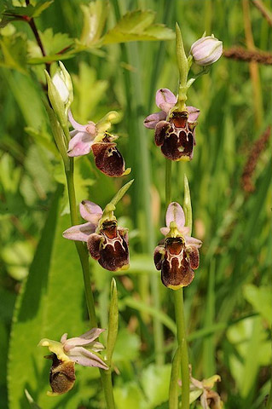
hlístník
tořič čmelákovitý - Květ tořiče napodobuje samičky včel a láká tak jejich samečky, kteří při snaze o rozmnožování zprostředkují falešné samičce opylení.

Slide 10
Další přírodní zajímavosti
Státní přírodní rezervace Porážky na rozhraní okresů Uherské Hradiště a Hodonín, významná výskytem mnoha chráněných rostlinných i živočišných druhů a také jako důležité ekologické biocentrum ÚSES (územního systému ekologické stability)
CHPV - Jalovcovou stráň - krajinářsky velmi hodnotné území s bohatými porosty jalovce v okolí Nedašovska
SPR Čertoryje - obrovský luční komplex o rozloze zhruba 770 ha v jihozápadní části CHKO Bílé Karpaty
CHPV - Bílé Potoky - území s pseudokrasovými jevy hodnotné z hlediska botanického, geologického i entomologického.

Slide 11
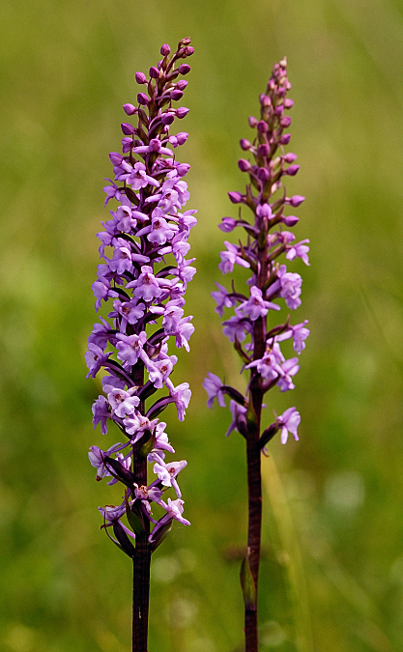
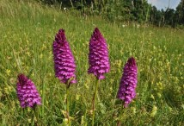
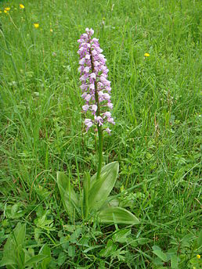
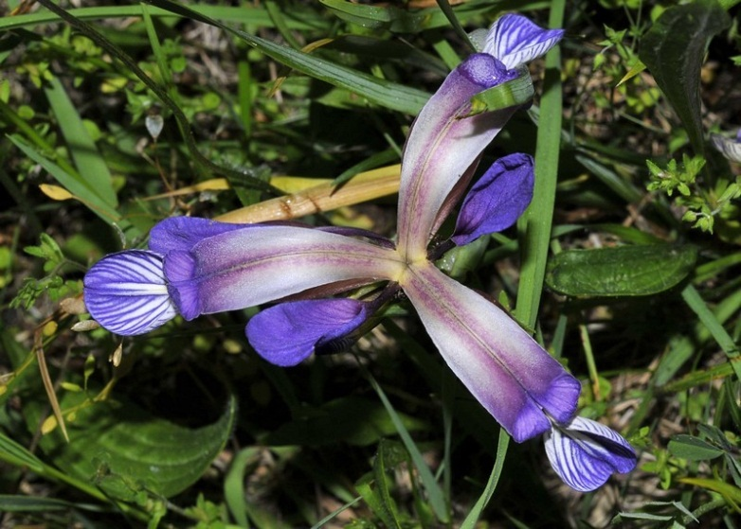
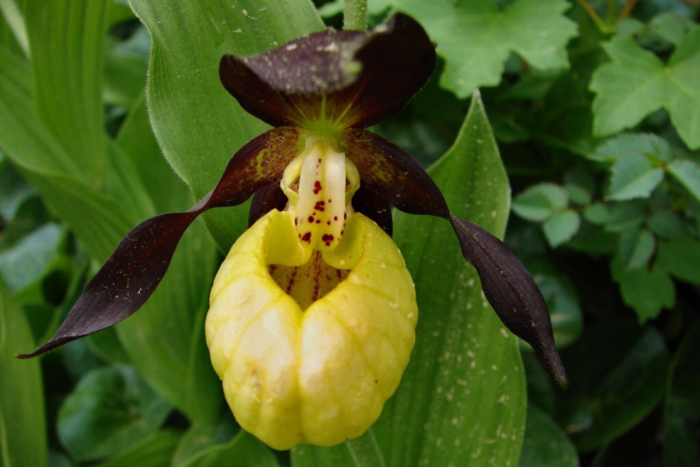
vstavač vojenský – albín
rudohlávek jehlancovitý
pětiprstka žežulník
kosatec trávovitý
vstavač vojenský
střevičník pantoflíček

